Slide 1

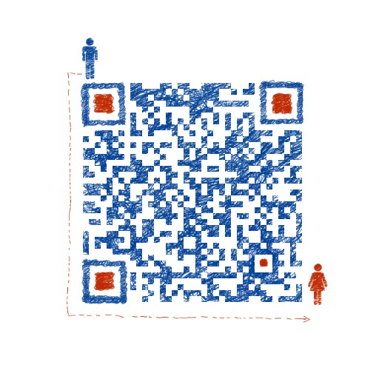
Julia与积分微分方程
姓 名：张润发
单 位：大连理工大学
日 期：2021年12月12日

Slide 2
目录
算法简介
NeuralPDE.jl的使用

Slide 3
目录
算法简介
NeuralPDE.jl的使用

Slide 4
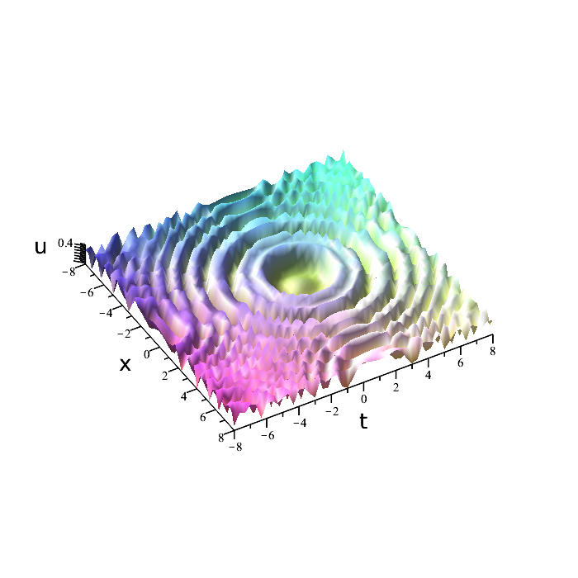
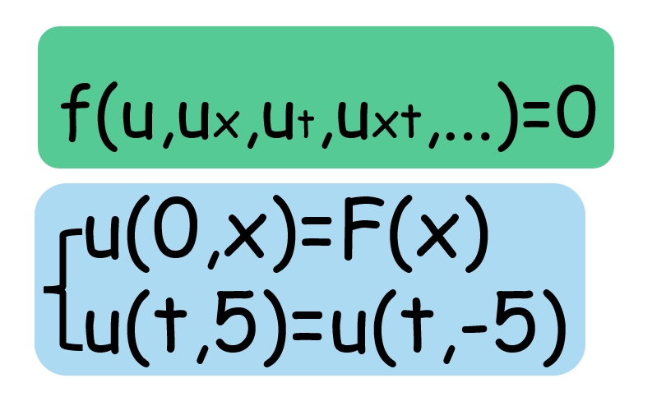
1算法简介 2NeuralPDE.jl的使用

Slide 5
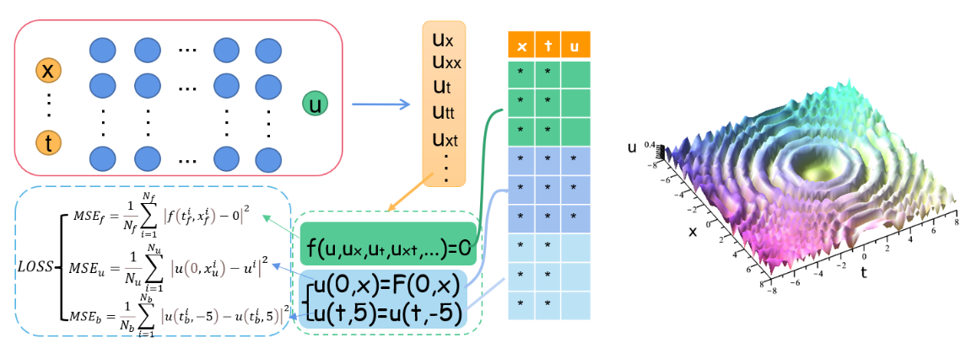
1算法简介 2NeuralPDE.jl的使用
Physics Informed Neural Networks (PINNs)

Slide 6
目录
算法简介
NeuralPDE.jl的使用

Slide 7
目录
算法简介
NeuralPDE.jl的使用
1偏微分方程 (PDE)
2常微分方程 (ODE)
3带有积分项的微分方程 (IDE)
4GPU运算

Slide 8
目录
算法简介
NeuralPDE.jl的使用
1偏微分方程 (PDE)
2常微分方程 (ODE)
3带有积分项的微分方程 (IDE)
4GPU运算

Slide 9
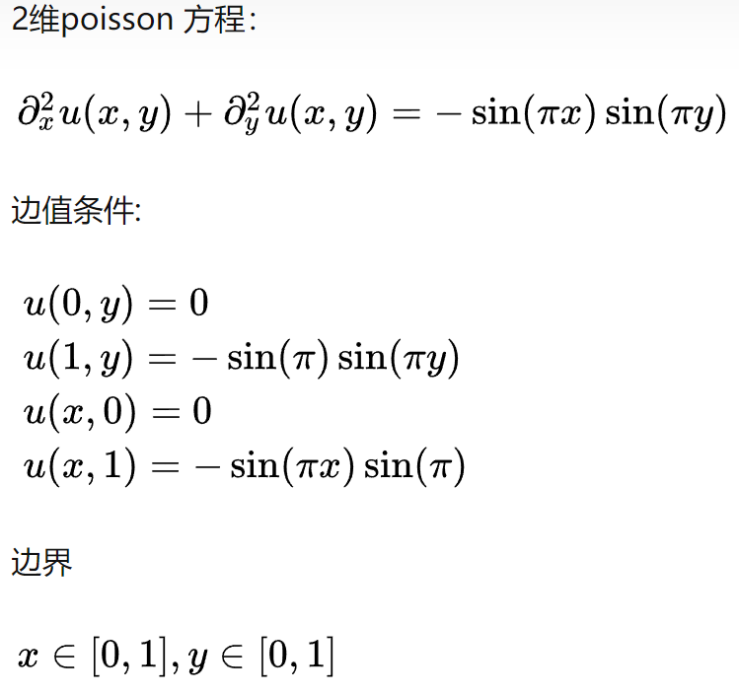

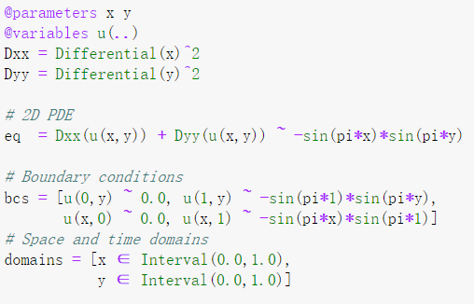
1算法简介 2NeuralPDE.jl的使用

Slide 10
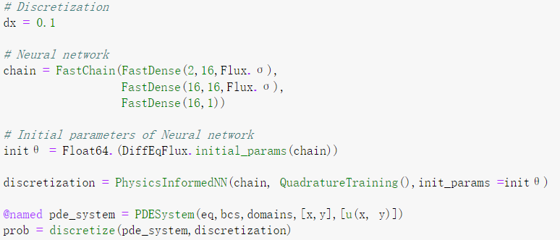
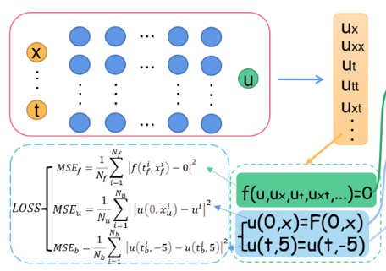
1算法简介 2NeuralPDE.jl的使用

Slide 11
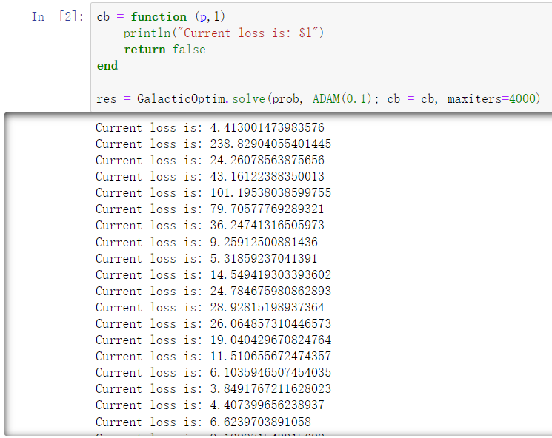
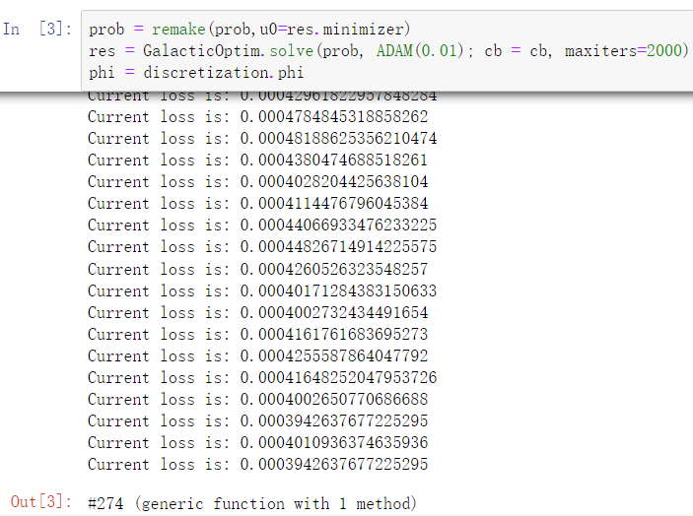
1算法简介 2NeuralPDE.jl的使用

Slide 12
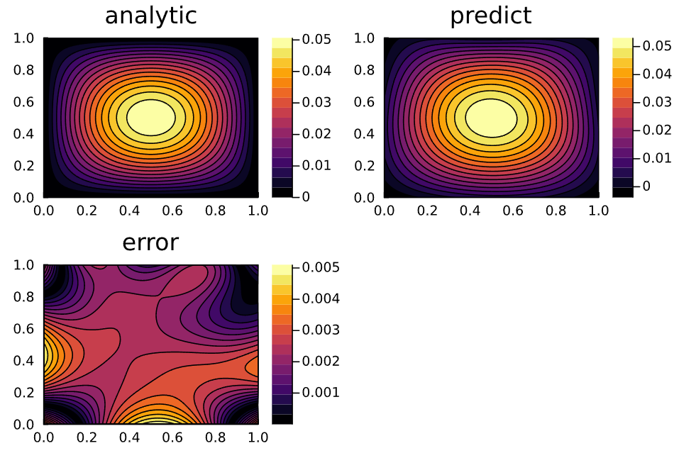
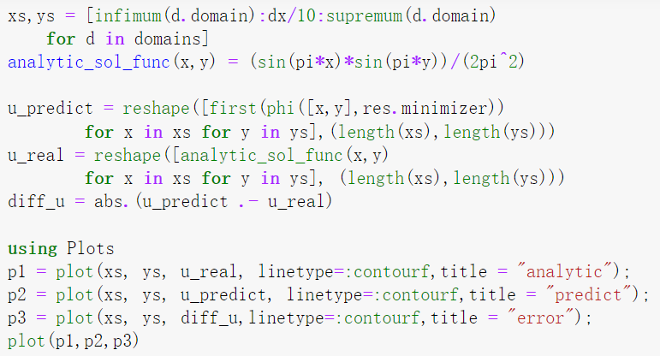
1算法简介 2NeuralPDE.jl的使用

Slide 13
目录
算法简介
NeuralPDE.jl的使用
1偏微分方程 (PDE)
2常微分方程 (ODE)
3带有积分项的微分方程 (IDE)
4GPU运算

Slide 14
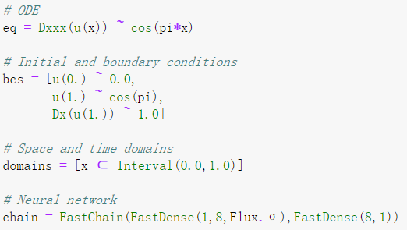
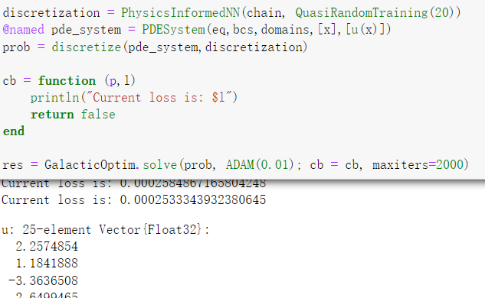
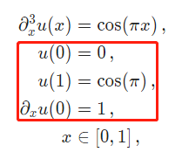
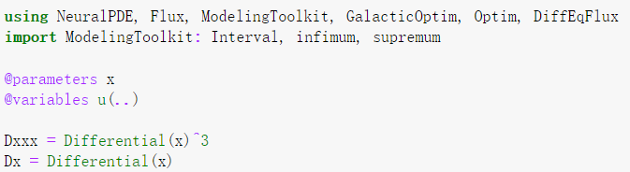
1算法简介 2NeuralPDE.jl的使用
一个常微分方程

Slide 15
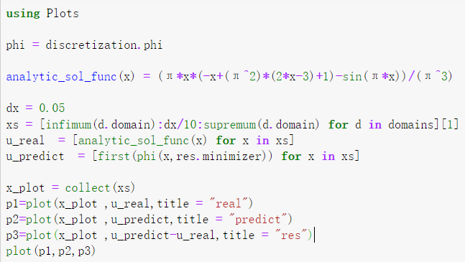
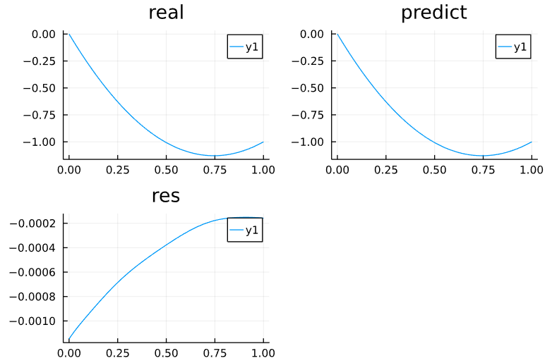
1算法简介 2NeuralPDE.jl的使用

Slide 16
目录
算法简介
NeuralPDE.jl的使用
1偏微分方程 (PDE)
2常微分方程 (ODE)
3带有积分项的微分方程 (IDE)
4GPU运算

Slide 17
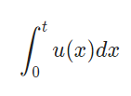
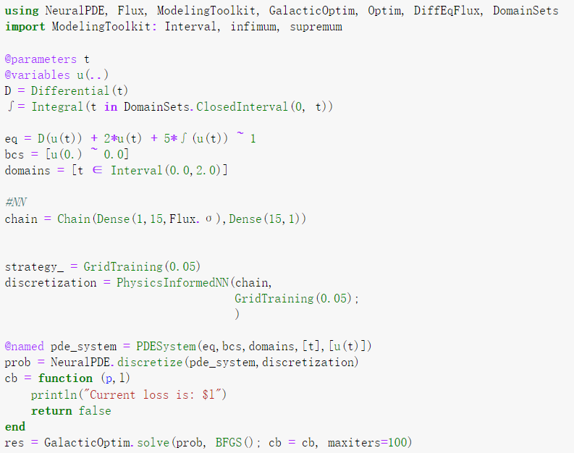
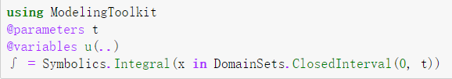



1算法简介 2NeuralPDE.jl的使用
Integro Differential Equations：
$$\frac{∂}{∂t}u\left(t\right)+2u\left(t\right)+5\int_{0}^{t}{u\left(t\right)dt}=1$$
$$t ≥0$$

Slide 18
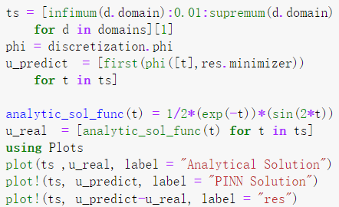
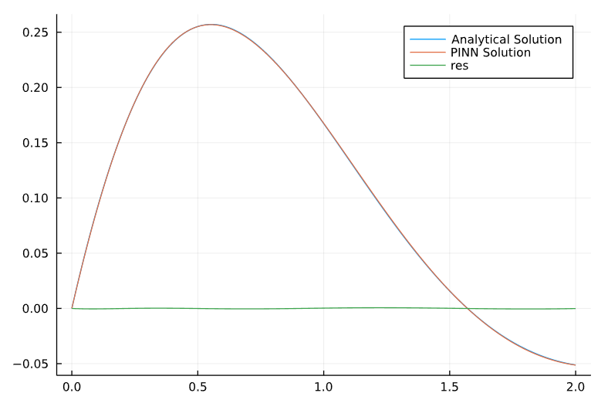
1算法简介 2NeuralPDE.jl的使用

Slide 19
目录
算法简介
NeuralPDE.jl的使用
1偏微分方程 (PDE)
2常微分方程 (ODE)
3带有积分项的微分方程 (IDE)
4GPU运算

Slide 20
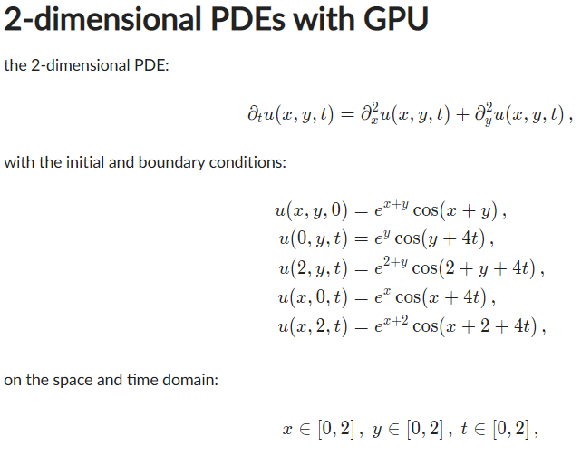
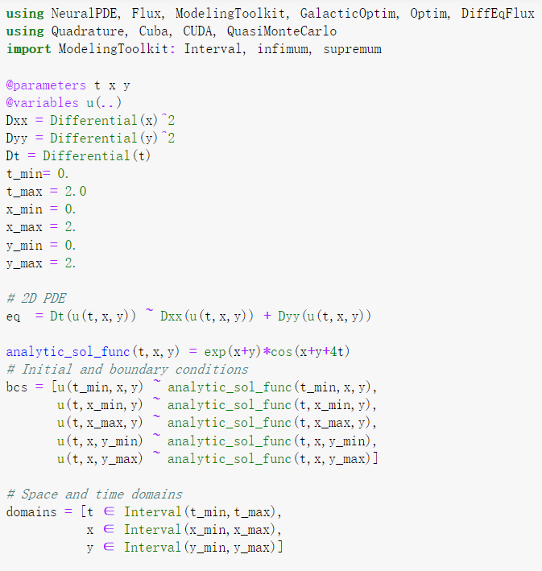
1算法简介 2NeuralPDE.jl的使用

Slide 21
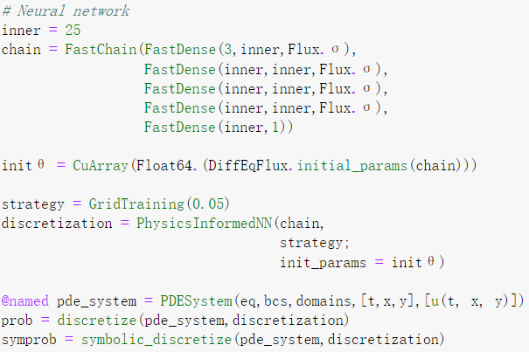
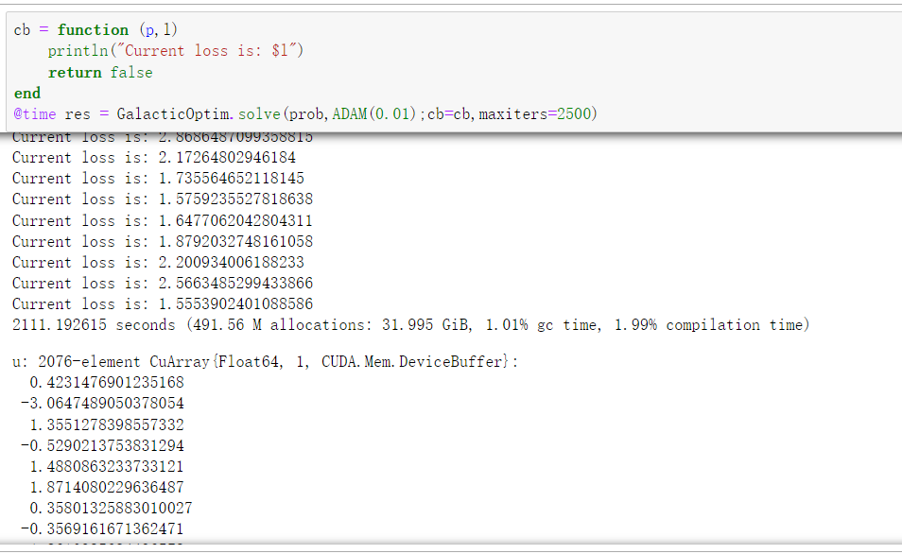
1算法简介 2NeuralPDE.jl的使用

Slide 22
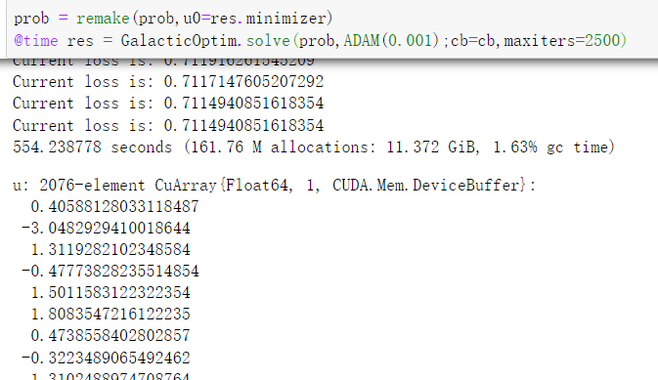
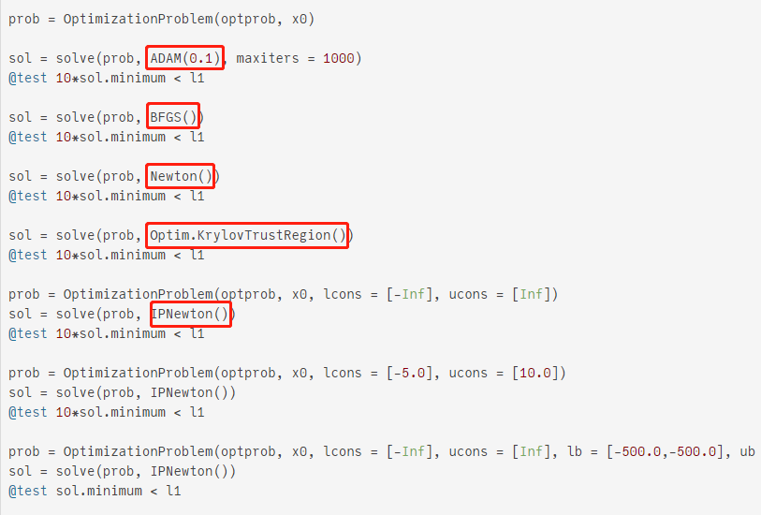
1算法简介 2NeuralPDE.jl的使用
https://galacticoptim.sciml.ai/dev/tutorials/rosenbrock/#Rosenbrock-function-examples

Slide 23
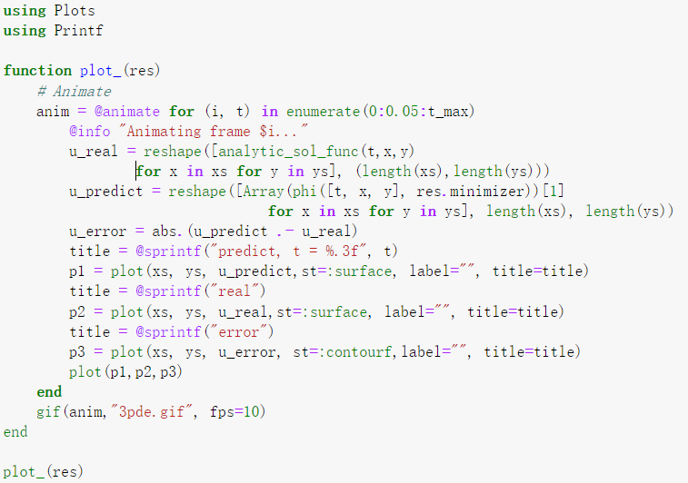
1算法简介 2NeuralPDE.jl的使用

Slide 24
thanks
敬请各位
专家,学者,老师,同学
批评指正

